Slide 1
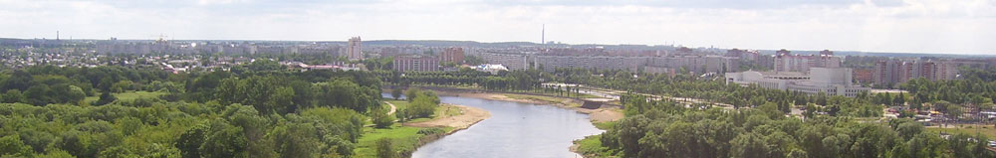
Интерактивная карта
«Звездочка на карте района»
(Октябрьский район г.Могилев)
ГОСУДАРСТВЕННОЕ УЧРЕЖДЕНИЕ ДОПОЛНИТЕЛЬНОГО ОБРАЗОВАНИЯ «ЦЕНТР ТВОРЧЕСТВА «ЭВЕРЕСТ» Г.МОГИЛЕВА»
Для начала работы перейдите в режим презентации ( нажмите F5)

Slide 2
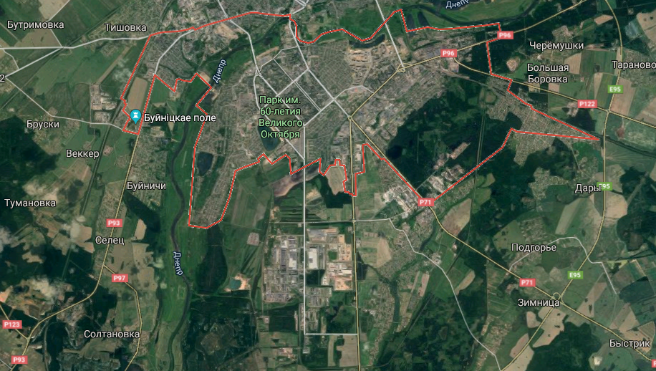



Октябрьский район
Возвращение на общую карту
Вернуться назад
памятник
Переход к памятнику
Дополнительные сведения

Slide 3
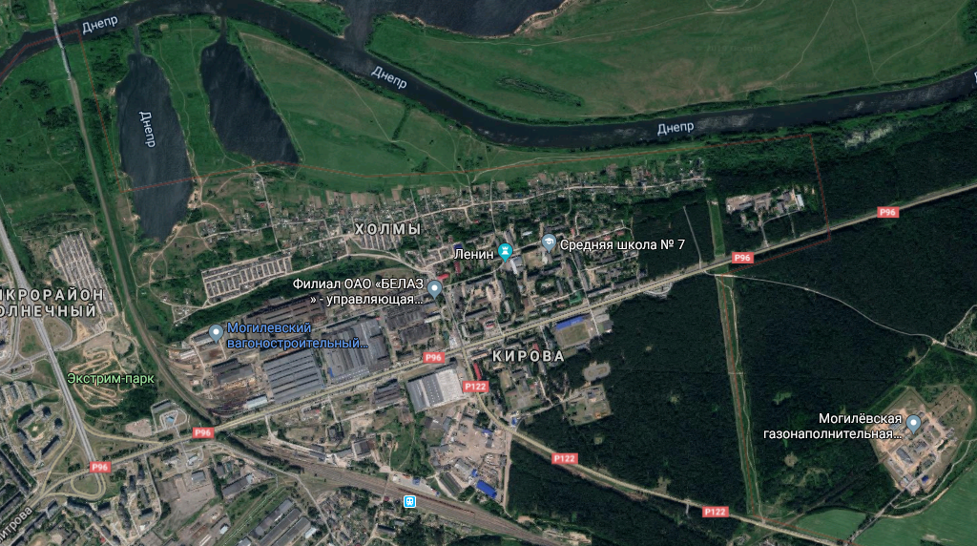
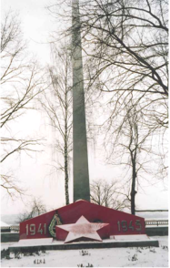
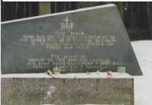
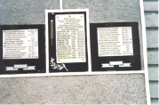

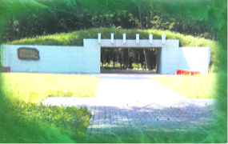
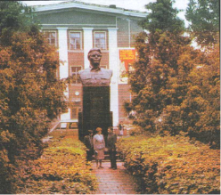

Обелиск на братской могиле советских воинов
Немецкое кладбище
Мемориальная доска работникам автозаваода
им. С.М.Кирова
Бюст
С.М.Кирова
Мемориальный комплекс “Землянка”

Slide 4
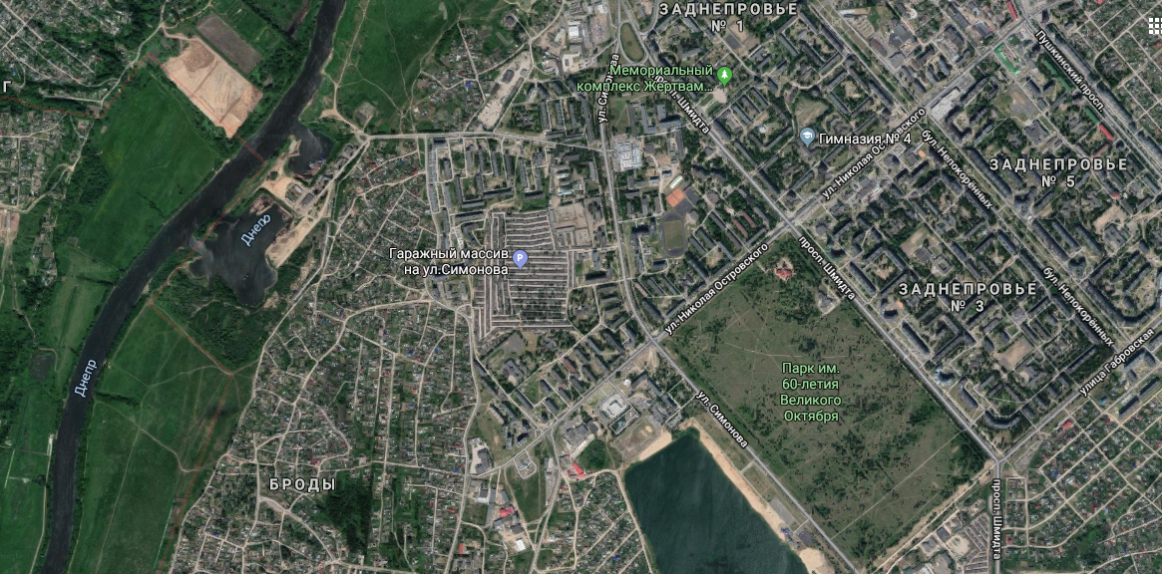

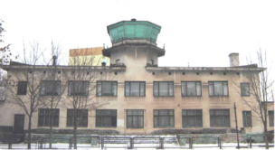
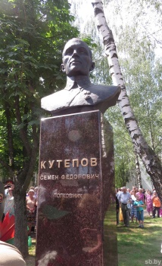

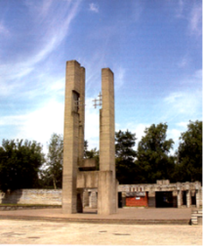
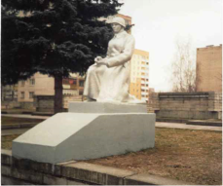
Здание Луполовского аэродрома
памятник-бюст полковнику
С.Ф.Кутепову
Памятник на братской могиле советских воинов
Мемориальный комплекс “Луполовский лагерь смерти”

Slide 5
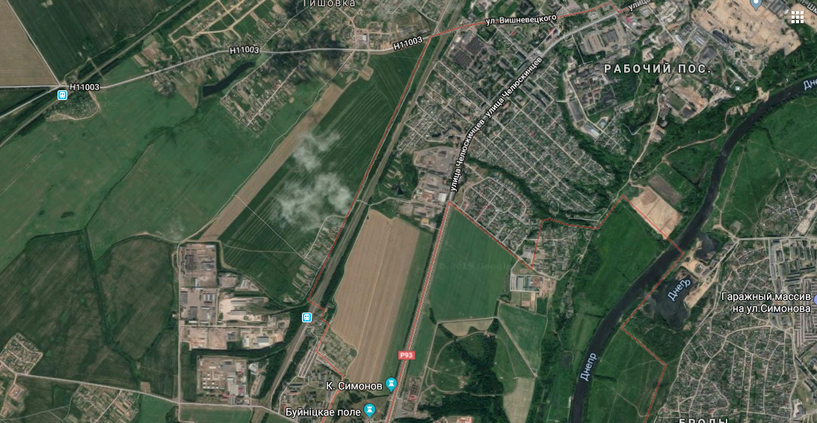
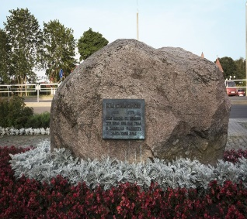
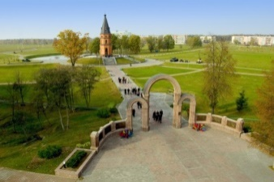
Мемориальный камень К.Симонова
Мемориальный комплекс
«Буйничское поле»

Slide 6
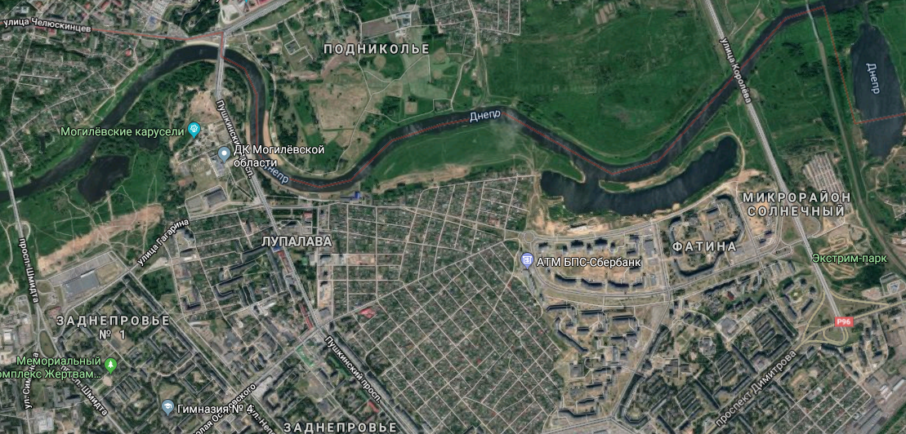
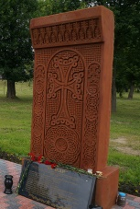
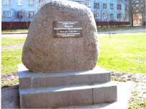
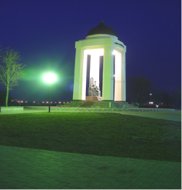
Памятный знак «Хачкар»
Памятник Герою Советского Союза
В.В.Фатину
Каплица памяти воинов- интернационалистов
Стела на месте наблюдательного пункта
121-го стрелкового корпуса 50-й армии

Slide 7
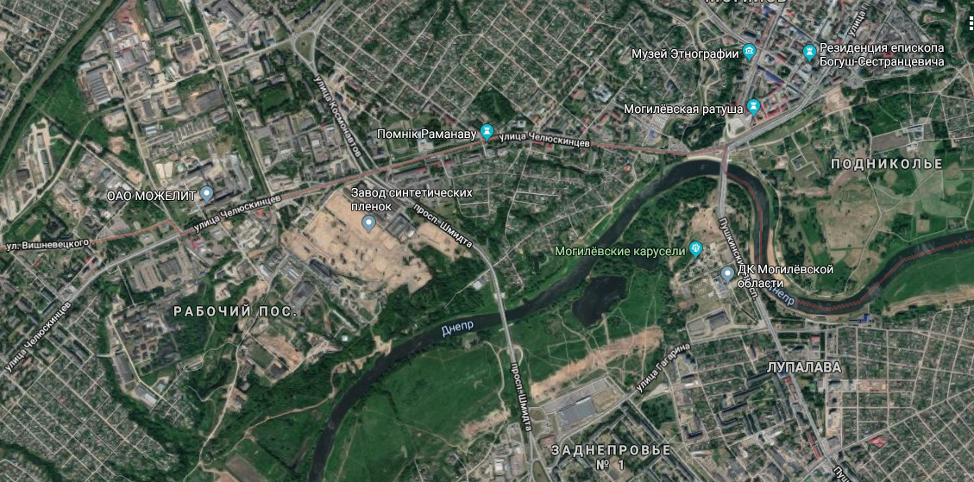
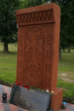

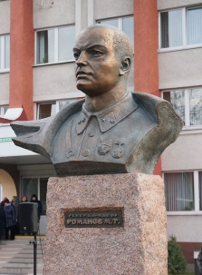

Памятный знак «Хачкар»
Памятник-бюст генерал-майору М.Ф.Романову
Каплица памяти воинов- интернационалистов

Slide 8
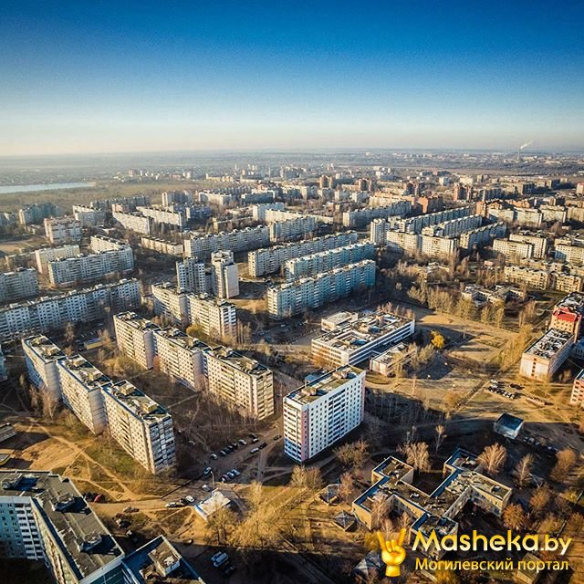
Октябрьский район г.Могилёва как административно-территориальная единица областного центра Беларуси г.Могилева был создан 25 декабря 1962 года указом Президиума Верховного Совета БССР №136. Он расположен в южной части города, на левом берегу Днепра. Граничит с Ленинским районом, в основном, по реке Днепр до пересечения проспекта Пушкина с улицей Челюскинцев. Основные магистрали: проспекты Пушкинский, Шмидта, Димитрова, Витебский, бульвар Непокорённых, улица Островского. Площадь составляет 41000 кв.м. Население -- 171,4 тысячи жителей.
Район -- это, прежде всего люди, которые живут и трудятся в нем. Первым руководителем нашего района был Юрий Юрьевич Сервирог, а нынешний глава Октябрьского района – Соловьев Петр Александрович.
На территории Октябрьского района г.Могилева находятся:
- 18 учреждений общего среднего образования (из них 15 районного подчинения и 3 учреждения городского подчинения), учреждение дополнительного образования детей и молодежи «Центр творчества «Эверест» г.Могилева»;
- Могилевский государственный технологический университет;
- 2 стадиона, 3 плавательных бассейна, 24 спортивных зала, спортплощадки, спортивные базы. Основные физкультурно-спортивные базы: ГСУСУ «Областной центр олимпийского резерва по хоккею с шайбой» (Ледовый Дворец), ЦФОР ОАО «Могилевхимволокно», СК «Торпедо» филиала ОАО «БелАЗ», ГСУСУ «ОЦОР по хоккею с шайбой», областная ДЮСШ по гребным видам спорта, роликобежный стадион с «тропой здоровья»; строится многопрофильный спортивный центр на Фатинском заливе;
- учреждения культуры: Дворец культуры области с Детским парком аттракционов, Дом культуры филиала ОАО «БЕЛАЗ»; 2 кинотеатра («Космос», «Ветразь»), 6 библиотек УК «Централизованная система государственных публичных библиотек г.Могилева»;
- промышленный потенциал составляет ряд предприятий, среди которых такие гиганты, как ОАО «Могилевхимволокно», филиал «Могилевский автомобильный завод имени С.М.Кирова» ОАО «БелАЗ», ОАО «Бабушкина крынка» - управляющая компания холдинга «Могилевская молочная компания «Бабушкина крынка», ОАО «Могилевский мясокомбинат», ОАО «Лента», завод «Красный металлист»;
- есть в районе речной порт, расположенный на левом берегу Днепра.

Slide 9
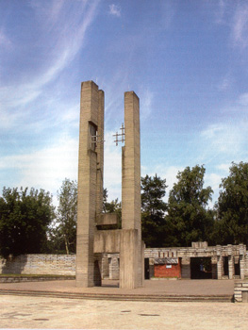
Мемориальный комплекс
“Луполовский лагерь смерти”
Памятник истории. Официально назывался «Шталаг № 813». Создан немецко-фашистскими захватчиками осенью 1941г. на территории аэродрома в Луполово для массового уничтожения советских военнопленных. Узники содержалась в антисанитарных условиях под открытым небом, среди них свирепствовал тиф. Их пытали, морили голодом, расстреливали, группами водили на работу, ослабевших по дороге пристреливали. За время существования лагеря до 1943г. уничтожено более 40 тысяч человек. В 1948г. на могилах военнопленных был установлен обелиск. В 1984г. по проекту архитектора М.Янчика создан мемориальный комплекс, отгороженный стенами из серого камня. У входа на кладбище взметнулись ввысь две соединенные в нижней части десятиметровые стелы. Вверху они будто разрывают условную лагерную решётку. В 2001 г. установлены три монументальных литых бронзовых барельефа могилевских скульпторов С.Доморацкого, В.Бойцуном и В.Устиновой: “Нашествие” и “Концлагерь” перед стенами, а “Непокорённые” возле Вечного огня.

Slide 10
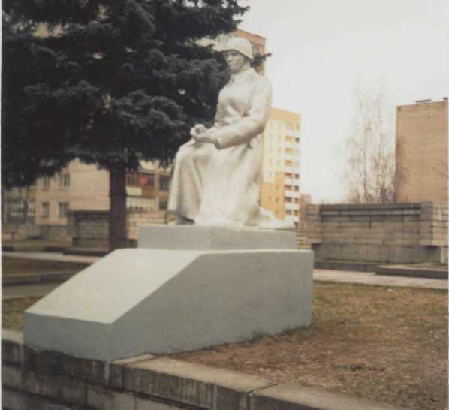
Памятник на братской могиле советских воинов
На территории мемориального комплекса “Луполовский лагерь смерти” по проспекту Шмидта. Памятник истории. Захоронены 53 воина, погибшие в июне 1944 г. в боях с немецко-фашистскими захватчиками на подступах к Могилёву в районе Луполово. Среди захороненных воины 238-й дивизии 121-го стрелкового корпуса 50-й армии и 369-й дивизии 62-го стрелкового корпуса 49-й армии 2-го Белорусского фронта. В 1948 г. на могиле установлен памятник – скульптура преклонившего колено солдата с автоматом.

Slide 11

Мемориальный комплекс “Землянка”
в 1 км на восток от МоАЗ имени С.М.Кирова, в лесу возле Чаусского шоссе. Памятник истории. С 24 июня по 3 июля 1941г. здесь размещался штаб Западного фронта. Командующие фронтом: генерал армии Д.Г.Павлов, генерал-лейтенант А.И.Ерёменко, Маршал СССР С.К.Тимошенко. Штаб фронта, ЦК КП(б)Б и СНК БССР перебазировались из Минска в Могилёв 25 июня. 27 июня прибыли представители Ставки Главного командования Маршалы СССР К.Е.Ворошилов и Б.М.Шапошников. 1 июля 1941г. в штабе состоялось совещание партийного актива с участием 1-го секретаря ЦК КП(б)Б П.К.Пономаренко, Ворошилова и Шапошникова, 1-го секретаря Могилёвского обкома КП(б)Б И.Н.Макарова, 1-го секретаря Могилёвского обкома ЛКСМБ Ф.А.Сурганова. Были разработаны конкретные меры по укреплению обороны, рассмотрены вопросы руководства боевыми действиями.
В 1964г. возле землянки установлена стела с памятной надписью. В 1982г. создан мемориальный комплекс, включающий сооружённую из бетона мемориальную землянку, стелу с памятной надписью и окружённое по периметру бетонными плитами место расположения землянки штаба Западного фронта.

Slide 12
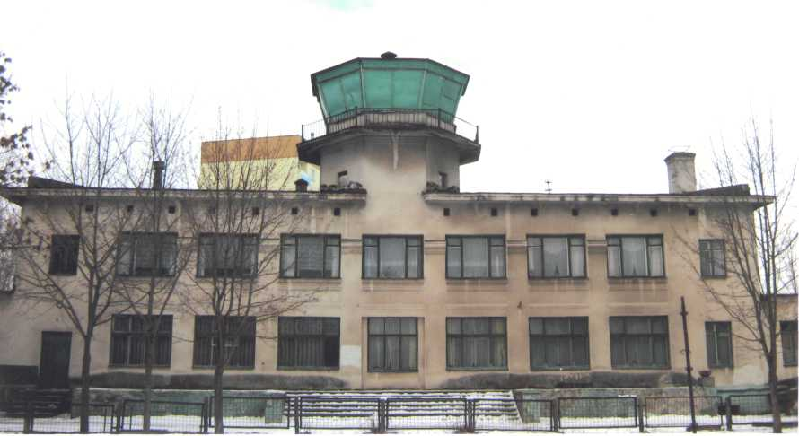
Здание Луполовского аэродрома
по проспекту Шмидта, на территории СШ 5. Памятник истории. Аэродром создан во 2-й половине 30-х годов ХХ века. С сентября 1940г. на нём дислоцировалась 172-я авиационная база, которая в мае 1941г. была переименована в 268-й батальон аэродромного обслуживания. В период Великой Отечественной войны с 22 июня по 12 июля 1941г. базировались 160-й, 161-й, 162-й и 163-й истребительные авиационные полки 43-й истребительной авиационной дивизии (генерал-майор Г.Н.Захаров). В небе над Могилёвом прославились лётчики: Н.В.Терёхин, М.П.Девятаев, А.П.Кобец, И.В.Замаруев. На могилах погибших летчиков вместо памятников были поставлены обломки разбитых самолётов. Сейчас здесь расположен жилой микрорайон. Защищал аэродром 3-й батальон 747-го стрелкового полка (подполковник А.В.Щеглов) 172-й стрелковой дивизии до 22 июля 1941г. После войны аэродром восстановлен и до 1972г. осуществлял грузопассажирские перевозки. На аэродроме использовались в сельхозавиации самолёты-«кукурузники». Здесь проходили подготовку спортсмены-лётчики и парашютисты. С началом строительства ПО «Химволокно» аэропорт перенесён за черту города, в 20 км от окраины.

Slide 13
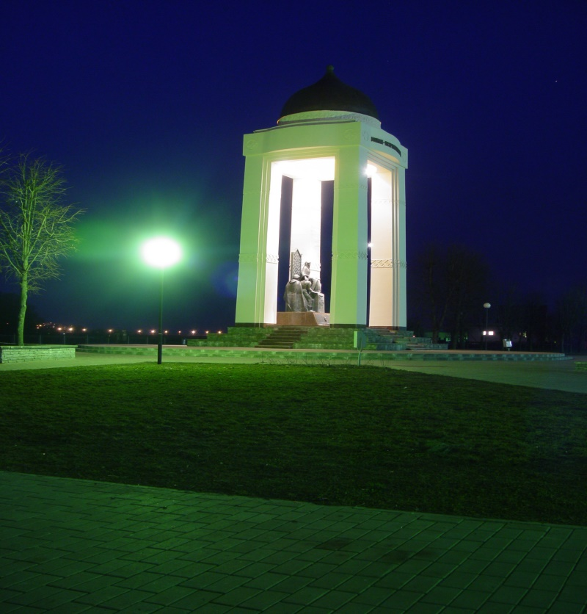
Каплица памяти
воинов-интернационалистов
По улице Большая Чаусская на берегу Днепра, недалеко от гостиницы “Турист”. Памятник истории. В плане каплица в стиле древнерусской православной архитектуры образует квадрат – символ твёрдости веры, высота её порталов составляет два квадрата, в основу композиции заложен символ креста, означающий победу над смертью. Каплица сделана из железобетона и гранита, её высота – 16 м. Четырёхметровая скульптурная композиция сделана из бронзы и красного гранита. Купол покрыт медью. Скульптура олицетворяет святой и возвышенный образ Матери–Беларуси, благословляющей своих сыновей на ратный подвиг. Скульптурная композиция символизирует преемственность воинской доблести всех поколений воинов-интернационалистов. Имена погибших воинов-интернационалистов Могилёвщины увековечены на установленной мемориальной доске. У основания памятника заложены капсулы памяти с землёй с Афганистана, мемориала “Остров слёз” в г.Минске, Буйничского поля и солдатских могил Могилёвщины. Автор проекта – руководитель творческой мастерской союза архитекторов РБ могилевчанин В.Чаленко. Автор скульптурной композиции – минчанин Ю.Павлов. Открыта каплица 15 февраля 2002г. в День памяти воинов-интернационалистов в 13-ую годовщину вывода советских войск из Афганистана. С минуты открытия памятника и его освещения – это духовная и вечная обитель павших воинов на поле брани. Через афганскую войну (1979-1989гг.) прошли 3500 воинов Могилёвской области. Около полутора тысяч ребят награждены орденами и медалями. 118 вернулись в цинковых гробах, 220 – инвалидами.

Slide 14
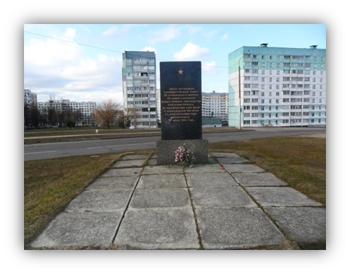
Стела на месте наблюдательного пункта
121-го стрелкового корпуса 50-й армии
По проспекту Димитрова возле дома № 76. Памятник истории. Во время операции “Багратион” 139-я (генерал-майор И.К.Кирилов) и 238-я (генерал-майор И.Д.Красноштанов) стрелковые дивизии 121-го стрелкового корпуса (генерал–лейтенант Д.И.Смирнов) 50-й армии (генерал-лейтенант И.В.Болдин) 24 июня 1944г. перешли в наступление против немецко-фашистских войск, форсировали р.Реста и к утру 27 июня 1944г. ворвались в предместье Луполово Могилёва. Наблюдательный пункт командования 121-го корпуса был на высоте, с которой хорошо просматривались пойма и правый берег Днепра. Генерал Д.И.Смирнов руководил боями за Могилёв, находясь в боевых порядках своих частей. Чтобы прикрыть место наведения моста, корпусная артиллерия была размещена вдоль Днепра и вела стрельбу по противнику прямой наводкой. Под мощным огневым прикрытием 139-я и 238-я дивизии преодолели водную преграду и вечером 27 июня ворвались на улицы Могилёва. 28 июня 1944г. город был полностью освобождён. В 1965 году на месте наблюдательного пункта установлена стела.

Slide 15
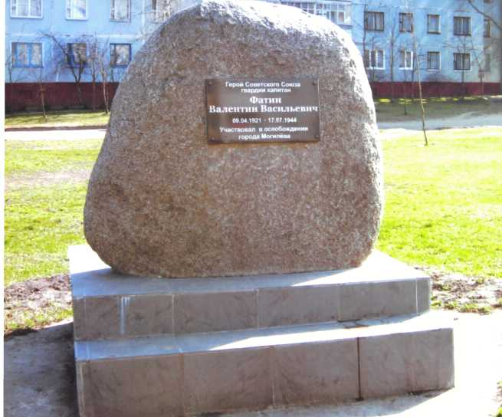
Памятник Герою Советского Союза В.В.Фатину
Фатин Валентин Васильевич, родился 9.04.1921 г. в Москве. В Красной Армии с 1939г. На фронте с 1941г. Командир стрелкового батальона 609-го стрелкового полка гвардии капитан отличился при освобождении Могилёвской области и Могилёва в операции «Багратион». 25.06.1944г. батальон под его командованием форсировал реку Реста, выбил противника из укреплённого пункта. Ночью 28 июня батальон переправился через Днепр у д.Буйничи и, двигаясь на север, вступил в Могилёв. В ходе уличного боя батальон взял в плен более 500 солдат, захватил штаб 12-й пехотной дивизии, в том числе 2 генералов и 35 офицеров. Захватил 16 орудий, 2 самоходные артиллерийские установки «Фердинанд», 200 автомашин, 8 складов. Фатин В.В. погиб 17.07.1944г. при освобождении Могилёва и 24 марта 1945 года посмертно удостоился звания Героя Советского Союза. Похоронен в г.Скидель Гродненской области. Его именем в Могилёве названа улица и установлен памятный знак в его честь.

Slide 16
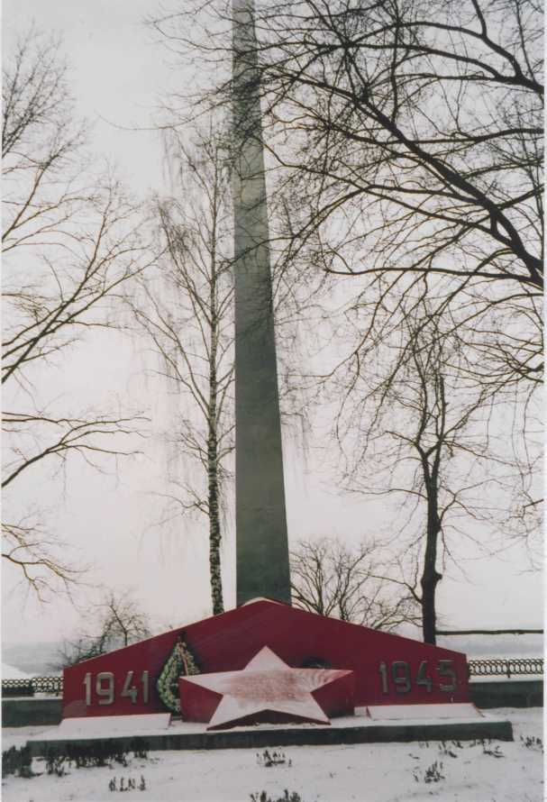
Обелиск на братской могиле советских воинов
По улице Автозаводской, на берегу Днепра. Памятник истории. Захоронены 62 воина, погибшие в июне 1944г. В боях за освобождение Могилёва от немецко-фашистских захватчиков или умершие от ран в госпиталях. Среди них – воины 110-й, 139-й стрелковых дивизий 50-й армии 2-го Белорусского фронта. В 1975г. рабочие автозавода имени С.М.Кирова установили на могиле обелиск из нержавеющей стали, оформили и обустроили территорию.

Slide 17
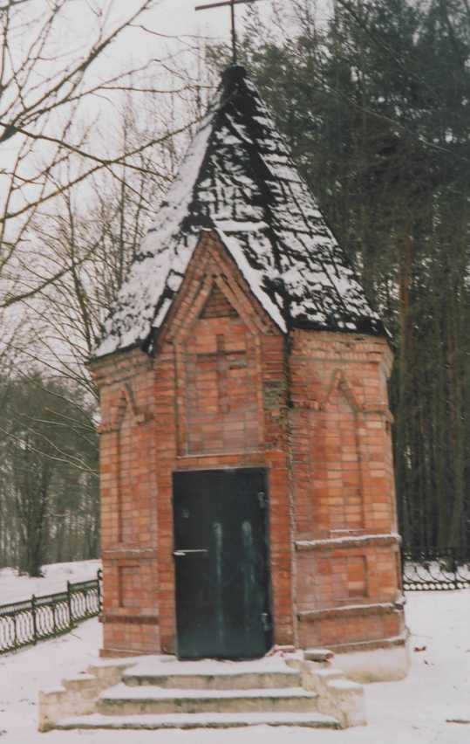
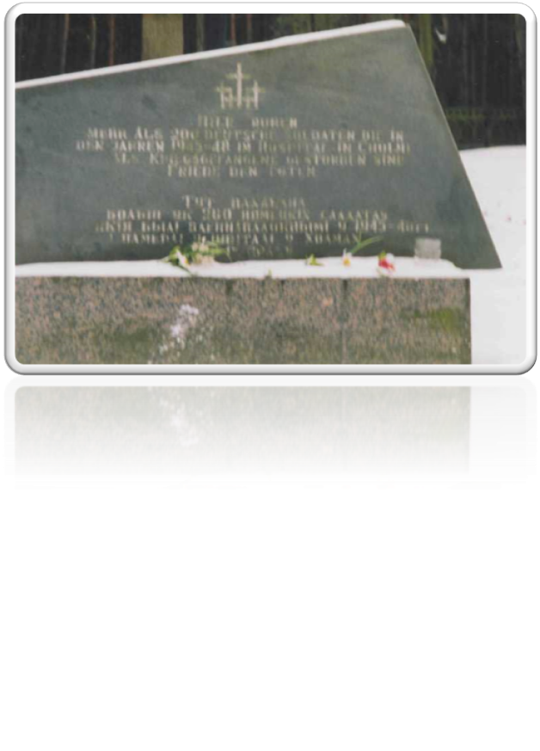
Немецкое кладбище
к северу от автозавода имени С.М.Кирова, в лесу, на берегу Днепра. Памятник истории. Захоронено по официальным данным более 200 немецких солдат, а по неофициальным – около 1000. Немецкие солдаты являлись военнопленными в 1945-1948гг. и умерли в госпитале посёлка Холмы. Больных военнопленных советские медики под руководством главврача госпиталя А.Н.Чесноковой милосердно поддерживали. В комнатах с нарами и железными кроватями построили им кирпичные печи, делали перевязки, переливали кровь, оперировали. Мёртвых хоронили в могиле. В 1992г. в Могилёв прибыл гуманитарный груз из Германии, который сопровождал ректор Хильдебургского университета Тео Вольф, один из тех, кто прошёл через госпиталь в Могилёве. На предоставленные им средства администрация Октябрьского района в 1996г. обнесла часть кладбища оградой, установила крест и гранитную плиту с надписями на немецком и белорусском языках, каплицу из красного кирпича в псевдорусском стиле.

Slide 18
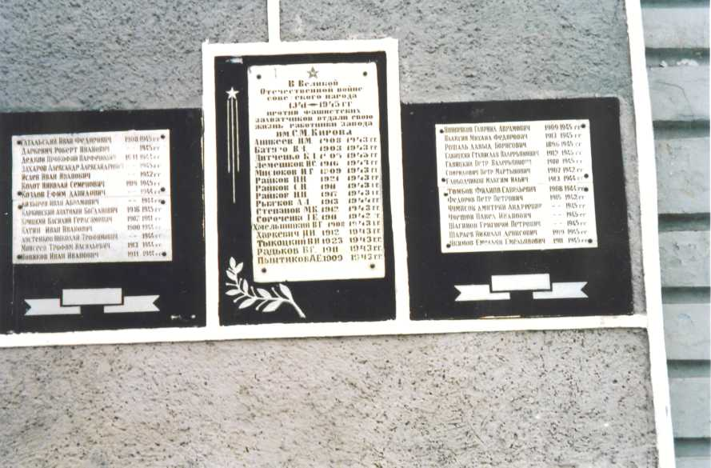
Мемориальная доска работникам автозаваода имени С.М.Кирова
Установлена на здании заводоуправления автозавода им. С.М.Кирова. Во время Великой Отечественной войны на предприятии в октябре 1941г. была создана одна из первых в оккупированном Могилёве подпольная группа. Организаторы и руководители : электромонтёр В.И.Батуро (замучен в 1943г.) и бухгалтер Н.И.Харкевич (погиб в бою в 1943г.). Одним из членов группы являлся Л.Д.Лорченко, которому в 1965г. было присвоено звание Героя Советского Союза (погиб в 1943г., подорвав себя и фашистов последней гранатой). Подпольщики принимали радиопередачи из Москвы и распространяли листовки, собирали оружие для партизан, поддерживали связь с 600-м партизанским отрядом. Группа действовала до июня 1944г. В 1965г. на здании заводоуправления установлена мемориальная доска в память о работниках завода, погибших в борьбе с немецко-фашистскими захватчиками.

Slide 19
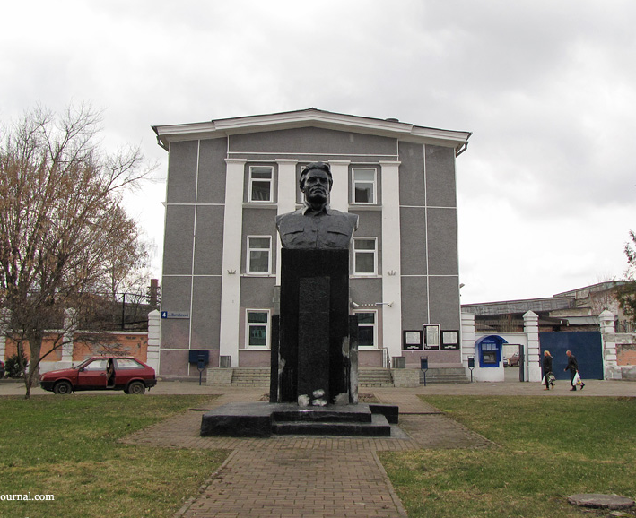
Бюст Кирова Сергея Мироновича
По улице Автозаводской перед административным зданием автозавода, который носит имя С.М.Кирова. Памятник истории. Бюст установлен в 1967 г., выполнен из бронзы, установлен на пьедестале. Первый памятник С.М.Кирову на заводе стал олицетворением народной любви к нему. В 1935г. инженеры, рабочие предложили создать памятник, стали сдавать денежные взносы из личных средств.
Киров С.М. (настоящая фамилия Костриков) (1886-1934) родился в г.Уржум Кировской области. Деятель Компартии и Советского государства. Член РСДРП с 1904г. Участник трёх российских революций. Руководил борьбой за установление советской власти на Северном Кавказе. В 1919г. – председатель Временного военно-революционного комитета Астраханского края, член Реввоенсовета 11-й армии. Участвовал в разгроме Деникина. С мая 1920г. полномочный представитель РСФСР в Грузии, затем назначен руководителем советской делегации на мирных переговорах с Польшей в Риге. В 1921-1925 гг.– секретарь ЦК КП(Б) Азербайджана. С 1926г. – первый секретарь Ленинградского губкома (обкома) партии и Северо-Западного бюро ЦК ВКП(Б), одновременно с 1934г.–секретарь ЦК ВКП(Б). Был членом ВЦИК, ЦИК СССР. Убит 1.12.1934г. в Смольном, похоронен на Красной площади в Москве. Факт убийства Кирова был использован Сталиным для организации репрессий в партии и стране.
Киров был честный, справедливый человек, преданный идее братства и равенства. Он понимал чаяния и нужды простых людей, делал всё, чтобы облегчить их нелёгкую жизнь. Близок он был рабочим, считавшим Мироныча своим представителем в высшем эшелоне власти. На мемориальном митинге МОАЗ единодушно постановили просить органы власти разрешить предприятию носить имя народного любимца.

Slide 20
Памятник-бюст генерал-майору
Михаилу Романову
Бюст генерал-майору Михаилу Романову торжественно открыли в Могилеве 3 ноября 2014 – в день рождения известного советского военачальника, командира 172-й стрелковой дивизии, героически оборонявшей Могилев в июле 1941 года. Трехметровый бронзовый памятный знак установлен в рамках городской акции «70 добрых дел» на пересечении улиц Челюскинцев и Романова возле здания представительства компании «Белгосстрах» по Могилевской области. Генерал-майор Михаил Романов встретил начало Великой Отечественной войны в должности командира 172-й стрелковой дивизии, которая впоследствии участвовала в героической обороне Могилева от немецко-фашистских захватчиков. Наиболее ожесточенные бои дивизии совместно с 388-м стрелковым полком под командованием Семена Кутепова и местными ополченцами велись на Буйничском поле в июле 1941 года. Михаил Романов был тяжело ранен на фронте и 22 сентября этого же года попал в плен. Он умер в концлагере немецкого города Хаммельбурга.

Slide 21
Памятный знак «Хачкар»
Памятный знак "Хачкар" открыт в Могилеве 28 июля 2014. Каменная стела с резным изображением креста хачкар установлена на набережной Днепра в честь 11 армян, которые сражались в годы Великой Отечественной войны за освобождение Могилевской области. Хачкар - вид армянских архитектурных памятников, представляющий собой каменную стелу с резным изображением креста.

Slide 22
Памятник-бюст полковнику С.Ф.Кутепову
Трехметровый памятник полковнику Семену Кутепову, прославленному воину, в 1941 году оборонявшему Могилев, открыли 1 июля 2016. на улица Кутепова у гостиницы «Сигнал». Постамент из гранита, мраморная плита и бронзовый бюст легендарного полковника. Внизу – надпись: «Участник героической обороны Могилева 3-26 июля 1941-го, командир 388-ого стрелкового полка, воины которого отличились в боях на Буйничском поле».
Семён Фёдорович Кутепов — советский офицер, в годы Великой Отечественной войны участник обороны Могилёва, командир 388-го стрелкового полка 172-й стрелковой дивизии 61-го стрелкового корпуса, полковник. Один из прототипов собирательного образа комбрига Серпилина в романе К.Симонова «Живые и мёртвые». Родился 19 мая 1896 года в д.Большие Калмыки Тульской области. Происходил из крестьян. В 1917 году добровольцем вступил в Красную Армию.
388-й стрелковый полк под командованием полковника Кутепова отличился при обороне Могилёва. 11 июля в бою на Буйническом поле его полк за один день подбил 39 танков противника. 20 июля 1941 года в газете «Известия» об этом бое был напечатан очерк военного корреспондента К. Симонова «Горячий день».

Slide 23
Мемориальный камень К.Симонова
Мемориальный камень Константину Симонову в 1980г. был установлен на Буйничском поле. Это старый ледниковый валун, весящий 15 тонн, на котором выбили подпись писателя.
Умер писатель в 1979г. По просьбе и завещанию Симонова, его прах, так же как и прах красноармейцев, воевавших за Могилев, развеяли в 1980г. на том месте, где установили камень. До траурной церемонии валун хранился в Музее валунов.
В военные времена писатель работал корреспондентом в издании «Известия». Сражался в битве за город в самом начале Великой Отечественной войны около деревни Буйничи. Именно с этих событий были написаны книги «Живые и мертвые», «Солдатами не рождаются», «Последнее лето» и дневник «Разные дни войны». Симонов в своих произведениях передал нам через десятилетия ужасы войны, страх и боль. Благодаря этому писателю люди знают о подвиге людей, оборонявших город. Ежегодно тут организуют встречи с ветеранами ВОВ и литературные съезды. Сюда, чтобы прикоснуться к истории и к творчеству К.Симонова, приезжают студенты, школьники.

Slide 24

Мемориальный комплекс
«Буйничское поле»
В пригороде Могилева, вблизи д.Буйничи, расположен комплекс «Буйничское поле», посвященный Великой Отечественной войне. В 1941 году в этом месте проходила линия советской обороны и шла сложная борьба за Могилев. Бои за Могилев начались 10 июля. Немецкие войска рассчитывали с ходу занять областной центр, и в наступлении направили на Буйничское поле 70 танков. Основной бой длился 14 часов. Советским солдатам удалось сжечь 39 танков и отбить несколько атак. Оборона Могилева продолжалась до 22 июля. Немецкие командиры не решились сообщить Гитлеру о неудачах на подходе к Могилеву и доложили об успешном наступлении.
Буйничское поле стало символом отваги советских солдат. Во время наступления немецких войск здесь присутствовал корреспондент газеты «Известия» писатель Константин Симонов. Легендарное сражение он описал в романе «Живые и мертвые», свой прах завещал развеять над Буйничским полем.
Мемориальный комплекс появился на месте сражения в 1995 году. Он включает 27-метровую часовню, арку, аллею с центральной композицией. Здесь размещены образцы боевого вооружения периода Второй мировой, горельефные доски, памятный камень К.Симонову.

